Slide 1

星銷媒合專案說明

Slide 2




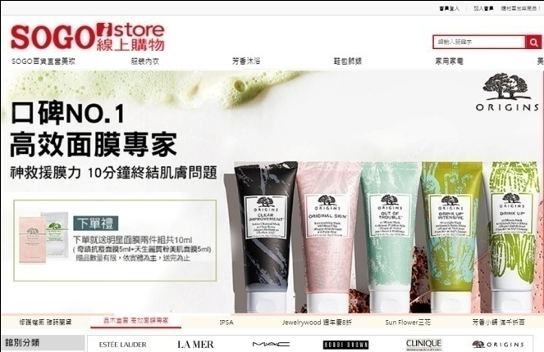



網站整合行銷
通路
more
官網
藝人
網紅
社群
廣告
媒體
會計系統
簡訊系統
拍照
Google
蘋果
拍照+社群PO文
FB
中天
ERP系統
CRM系統
拍照+社群PO文+
直播
IG
東森
物流系統
金流系統
唱片/電影/節目置入
聯播網
TVBS
手機系統
POS系統
more
more
more
more

Slide 3



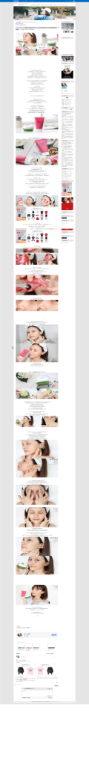
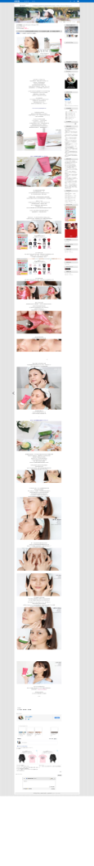

星服務上線
配合
媒體採購
  GoogleAD
  FB、IG
  LINE
  傳統媒體
追蹤碼
崁入
  網紅活動/廣告直接連結購買
  崁入碼剖析
  得到最好效益
各家
經紀支持
  業界網紅最多
  整合型銷配套
  相關產業串連
專屬提案
  依需求
  完整提案
  網紅藝人線充實
  配合預算調整
IG發文 / 出席活動
FB發文 / 影片分享
部落格體驗撰文

Slide 4









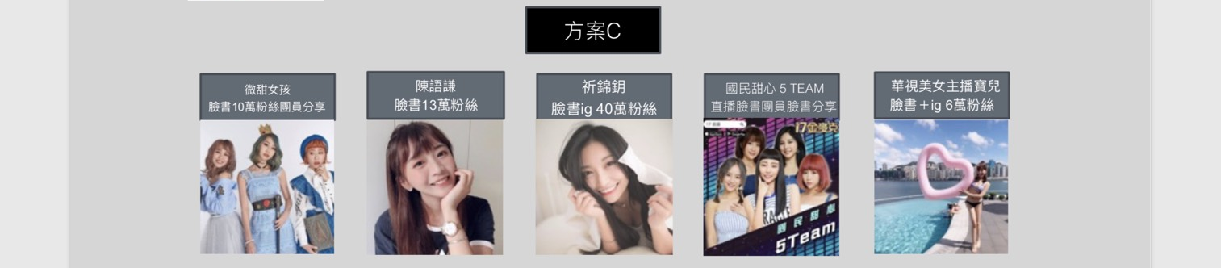
網紅配合預算 10萬 報價
方案Ａ
妞妞ＴＶ
臉書4萬粉絲 ＰＯ文
國民甜心 5 TEAM
直播臉書團員臉書分享
5TEAM 詩媛
臉書1300
5TEAM 典薇
臉書3400
5TEAM 凱 伊
臉書 34000
5TEAM 軟糖
臉書15000
5TEAM 陳苡萱
臉書24000
方案Ｂ
利晴天
臉書17萬 ＰＯ文
國民甜心 5 TEAM
直播臉書團員臉書分享
5TEAM 詩媛
臉書1300
5TEAM 典薇
臉書3400
5TEAM 凱伊
臉書 34000
5TEAM 軟糖
臉書15000
5TEAM 陳苡萱
臉書24000

Slide 5
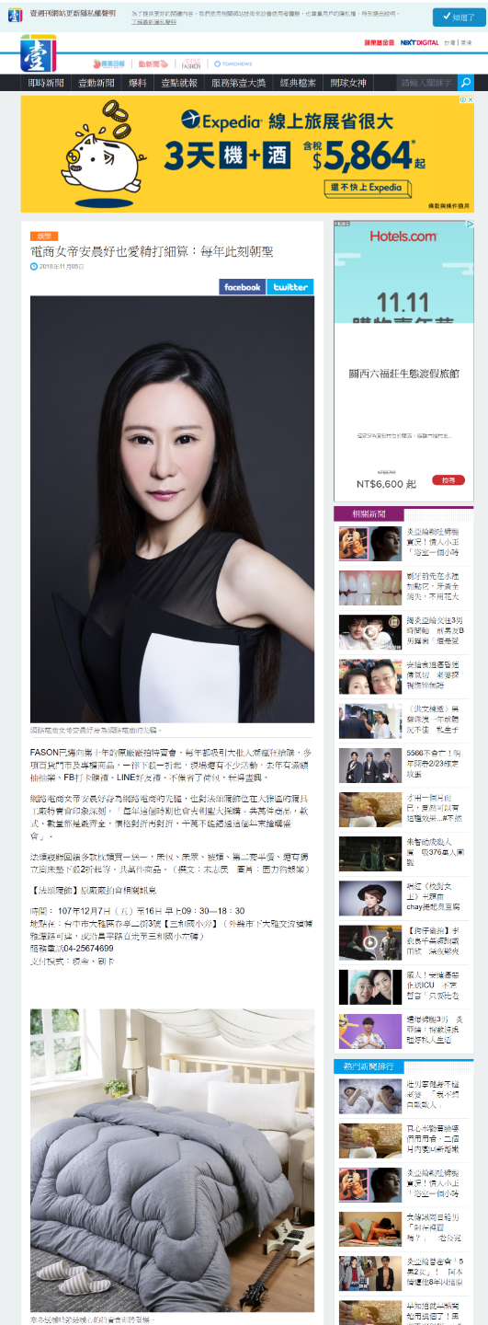
法頌寢具破千萬訂單營收
發稿第一波 時間：11/2 | 共計：8則
發稿標題：
網路電商女帝安晨妤精打細算推薦 今年對抗寒流的暖心特賣會 【法頌寢飾】
好佛心下殺一折起
發稿曝光：
壹週刊 網路電商女帝安晨妤精省推薦 暖心特賣會【法頌寢飾】下殺一折起
https://www.nextmag.com.tw/realtimenews/news/451746
蕃薯藤：網路電商女帝安晨妤精省推薦 暖心特賣會【法頌寢飾】下殺一折起
http://n.yam.com/Article/20181102117573
新浪娛樂 網路電商女帝安晨妤精省推薦 暖心特賣會【法頌寢飾】下殺一折起
http://www.wownews.tw/newsdetail/consumption/159522
ＷＯＷＮＥＷＳ 網路電商女帝安晨妤精省推薦 暖心特賣會【法頌寢飾】下殺一折起
http://www.wowonews.com/2018/11/6373.html
ＰＣＨＯＭＥ 網路電商女帝安晨妤精省推薦 暖心特賣會【法頌寢飾】下殺一折起
http://news.pchome.com.tw/living/wownews/20181102/index-15411312124216933009.html
星地標 跟百貨同等級寢具商品下殺一折！「EC電商女帝」安晨妤精準下好離手滿載而歸！
https://fandol588.com/2018/11/02/1102/
ＨＩＮＥＴ生活誌 網路電商女帝安晨妤精省推薦 暖心特賣會【法頌寢飾】下殺一折起
https://times.hinet.net/mobile/news/22062124
ＬＩＦＥ生活網 網路電商女帝安晨妤精省推薦 暖心特賣會【法頌寢飾】下殺一折起
https://life.tw/?app=view&no=861788

Slide 6




17直播置入廣告

